Slide 1
Проектирование образовательной программы дополнительного образования детей и молодежи - важное условие повышения качества образовательного процесса

Slide 2

Нормативная база
Постановление Министерства образования Республики Беларусь 20 октября 2023 г. № 325 «О типовых программах дополнительного образования детей и молодежи»
Методические указания по разработке учебно-программной документации образовательной программы дополнительного образования детей и молодежи и организации образовательного процесса ( Приложение к письму Министерства образования Республики Беларусь от 11.06.2024 № 06-01-14/6880/дс)
1
2

Slide 3
Методические указания
Общие требования к программам объединений по интересам,
индивидуальным программам дополнительного образования детей и молодежи
порядок разработки и применение
структура
сроки реализации
содержание
оформление

Slide 4
Программа объединения по интересам
цели и задачи изучения образовательных областей, тем, учебных предметов, учебных дисциплин соответствующего профиля
уровни их изучения
срок получения дополнительного образования
учебно-тематический план
время на изучение образовательных областей и тем
виды занятий, формы и методы обучения и воспитания

Slide 5
Реализация образовательных программ
Формы получения образования
ОЧНАЯ
ЗАОЧНАЯ
Уровни изучения образовательной области
БАЗОВЫЙ
ПОВЫШЕННЫЙ
ДИСТАНЦИОННАЯ

Slide 6
Образовательные области профилей
С учетом актуальных тенденций развития системы образования, согласно социальному заказу и в связи с открытием деятельности новых, востребованных объединений по интересам перечень направлений деятельности, представленный в типовых программах дополнительного образования детей и молодежи, может быть дополнен в рамках заявленных образовательных областей соответствующих профилей

Slide 7

Интегрированный характер
интеграция различных направлений деятельности, образовательных областей, профилей, их взаимосвязь и взаимодополнение в достижении единой цели

Slide 8
Определяет цели и задачи изучения содержания образовательных областей, тем, учебных предметов, учебных дисциплин соответствующего профиля, уровни их изучения, срок получения дополнительного образования, учебно-тематический план, время на изучение образовательных областей, тем, учебных предметов, учебных дисциплин, виды занятий, рекомендуемые формы и методы обучения и воспитания при реализации образовательной программы ДОДиМ
Технический нормативный правовой акт
Разрабатывается Министерством образования совместно с организациями, осуществляющими научно-методическое обеспечение дополнительного образования детей и молодежи, и утверждаются Министерством образования (Кодекс Республики Беларусь Об образовании, статья 235)

Slide 9
Программа объединения по интересам
Разрабатывается педагогическими работниками
Реализует – педагог дополнительного образования
Утверждается и согласуется в установленном порядке в соответствии с Кодексом Республики Беларусь об образовании (статья 235, п.7,9)
Рассмотрена на заседании методического (педагогического) совета и рекомендована для утверждения и согласования в установленном порядке

Slide 10
Согласование программ
Гриф согласования программы с его учредителем (или местным исполнительным и распорядительным органом) состоит из слова «СОГЛАСОВАНО», наименования должности лица, с которым согласовывается документ, полного наименования организации, собственноручной подписи, ее расшифровки и даты
Оформляется на лицевой стороне последнего листа документа в соответствии с Инструкцией по делопроизводству в государственных органах, иных организациях

Slide 11

Название программы объединения по интересам
В соответствии с Кодексом Республики Беларусь об образовании (ст. 229 п. 7) к объединениям по интересам относятся: кружок, клуб, секция, студия, мастерская, лаборатория, оркестр, хор, ансамбль, театр, научное общество учащихся и иные объединения
Программа кружка (клуба, секции, студии, мастерской…)

Slide 12
Требования к оформлению программы объединения по интересам
Текст программы объединения по интересам оформляют, используя гарнитуру шрифта Times New Roman;
размер шрифта – не менее 13 пт.;
межстрочный интервал – 1,0; поля – левое 30 мм, правое 10 мм, верхнее 20 мм, нижнее 20 мм; абзацный отступ – 1,25 мм;
выравнивание текста – по ширине;
при подготовке таблиц допускается уменьшать размер шрифта текста таблиц до 11 пт;
нумерация страниц – сверху от центра, начиная со второй страницы;
названия разделов, тем программы указываются строчным буквами, шрифт полужирный;
перечисления в тексте выделяются абзацными отступами.

Slide 13
Структура программы объединения по интересам
Титульный лист
Общие положения
Учебно-тематический план (далее – УТП)
Ожидаемые результаты освоения программы
Содержание программы
Литература и информационные ресурсы

Slide 14
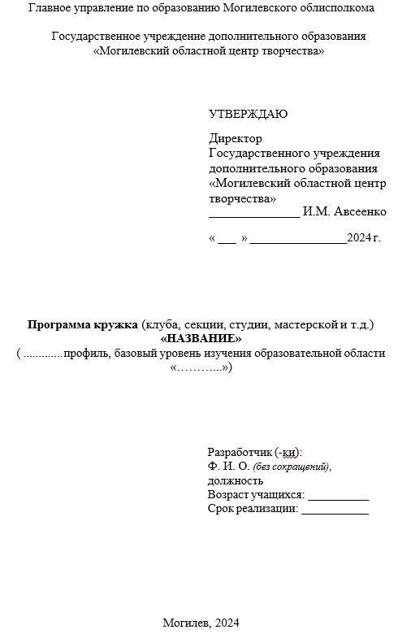
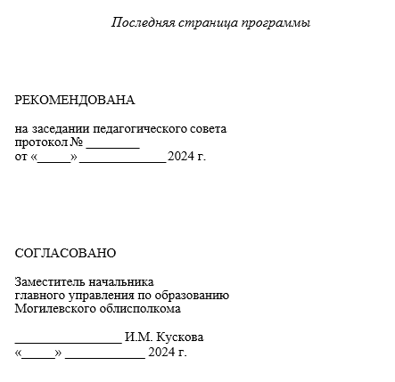
Образец титульного листа
программы

Slide 15
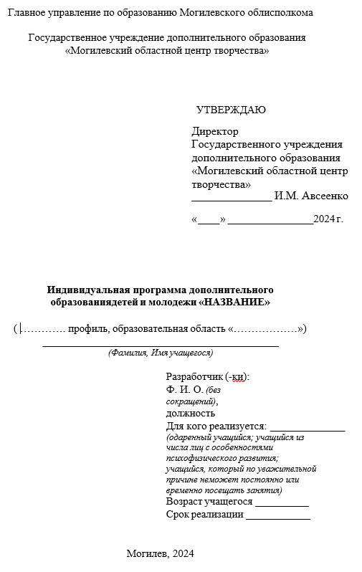
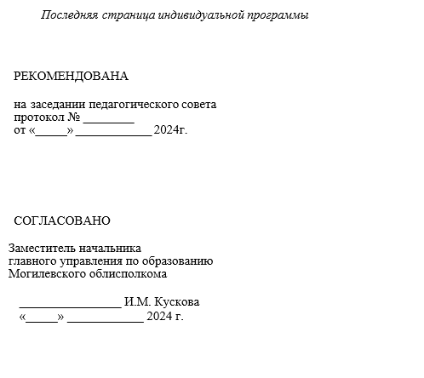
Образец титульного листа
индивидуальной программы

Slide 16
Общие положения
актуальность программы объединения по интересам
педагогическая позиция разработчика, идеи и принципы, которые лежат в основе разработки программы
формы и методы обучения и воспитания, которые применяются при реализации программы объединения по интересам, методы диагностики освоения программного материала, используемые педагогические технологии и средства обучения
формы подведения итогов реализации программы
на основе какой типовой программы соответствующего профиля разработана программа объединения по интересам, индивидуальная программа
цель и задачи (обучающие, развивающие, воспитательные) освоения программы объединения по интересам, рассматриваются особенности реализации программы объединения по интересам
При сроке реализации программы 2 и более лет обучающие задачи определяются для каждого года обучения отдельно, исходя из содержания учебного материала по годам обучения, указываются перед учебно-тематическим планом и формулируются в динамике развития знаний, умений, навыков, ценностных ориентаций, опыта деятельности, компетенций. Кроме того, общие обучающие задачи и задачи воспитательного и развивающего характера определяются на весь срок реализации программы

Slide 17
организационные условия реализации программы (общее количество часов, срок реализации, продолжительность и режим проведения занятий в неделю, возраст учащихся, особенности набора в объединение по интересам, формы организации занятий), материально-техническое, информационно-методическое, кадровое (при необходимости) обеспечение
Программа объединения по интересам с повышенным уровнем изучения образовательной области, темы, учебного предмета или учебной дисциплины характеризуется ее углубленный уровень содержания, конкретизируются отличительные особенности по сравнению с программой базового уровня, обосновываются углубления. В соответствии с Правилами проведения аттестации учащихся при освоении содержания образовательной программы дополнительного образования детей и молодежи рассматриваются формы текущей, промежуточной и итоговой аттестации.
В индивидуальной программе дополнительного образования детей и молодежи, разработанной для учащихся из числа лиц с особенностями психофизического развития, а также учащихся, которые по уважительной причине не могут постоянно или временно посещать занятия, указываются особенности реализации такой программы для каждого учащегося
В индивидуальной программе дополнительного образования детей и молодежи для одаренных учащихся кратко описываются достижения учащегося и обосновывается необходимость реализации такой программы

Slide 18
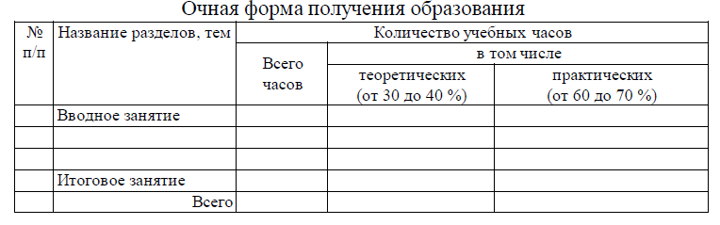
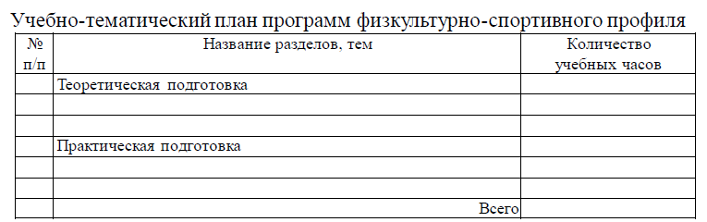
Учебно-тематический план

Slide 19
Для программ, реализуемых в течение нескольких лет (и/или предполагающих обучение учащихся разных возрастных групп), УТП разрабатывается отдельно на каждый год обучения (и/или для каждой возрастной группы учащихся в случае разной продолжительности и частоты занятий, учебной нагрузки и содержания учебного материала).
Продолжительность учебного года как правило составляет не менее 36 учебных недель, к которым может быть добавлено каникулярное время.
В соответствии с требованиями постановления Совета Министров Республики Беларусь от 07.08.2019 № 525 «Об утверждении специфических санитарно-эпидемиологических требований» (в ред. постановления Совмина от 15.11.2022 № 780, приложение 20) УТП может включать от 36 до 432 учебных часов в год

Slide 20
Учебно-тематический план
вводное и итоговое занятия (не нумеруются);
концертную, выставочную, репетиционно-постановочную, экскурсионную, поисково-исследовательскую, спортивно-тренировочную и иную деятельность;
работу по подгруппам (например, при подготовке к участию в районных, городских, республиканских и других мероприятиях и конкурсах);
индивидуальную работу;
пленэрную практику;
выездные практические занятия, походы, экскурсии и др. формы;
мероприятия воспитательного характера;
массовые мероприятия;
соревнования и другие формы.

Slide 21

Содержание программы
тезисное описание содержания учебного материала каждого раздела (темы) с разбивкой на теоретические и практические занятия (с указанием конкретных названий тем и форм проведения практических работ);
содержание разделов (тем) излагается в точной последовательности, соответствующей структуре УТП;
в программе объединения по интересам с повышенным уровнем изучения образовательной области, темы, учебного предмета или учебной дисциплины планируются занятия для проведения текущей, промежуточной и итоговой аттестации;
в программах объединений по интересам художественного (образовательные области «Музыкальное творчество», «Хореографическое творчество», «Театральное творчество») и культурно-досугового профилей следует отражать примерный репертуарный список произведений (композиций, спектаклей) с указанием названия произведения композиции, спектакля), авторов произведений, слов и музыки, сценаристов.

Slide 22
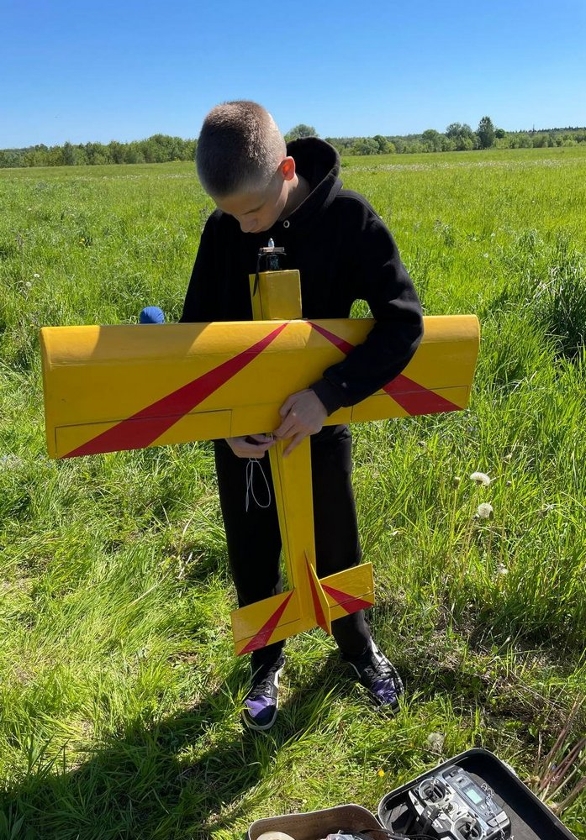
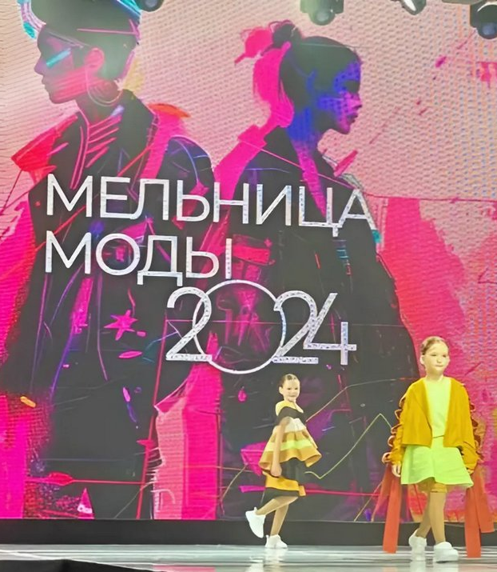
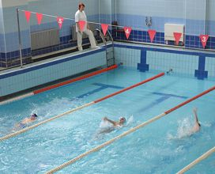
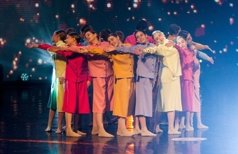
Ожидаемые результаты освоения программы
конкретная характеристика знаний, умений и навыков, которые учащиеся должны приобрести в процессе обучения

Slide 23

Литература и информационные ресурсы
перечень источников, в том числе нормативных правовых документов ресурсов удаленного доступа, которые использовались при разработке программы объединения по интересам, индивидуальной программы;
в первую очередь указывать учебные издания, имеющие гриф «Рекомендовано научно-методическим учреждением образования «Национальный институт образования» Министерства образования Республики Беларусь или «Рекомендовано государственным учреждением образования «Академия образования»;
список литературы и информационных источников оформляется в соответствии с требованиями государственного стандарта библиографического описания в списке источников (приказ Высшей аттестационной комиссии Республики Беларусь от 25 июня 2014 г. №159 (в редакции приказа Высшей аттестационной комиссии Республики Беларусь 08.09.2016 №206) https://vak.gov.by/bibliographicDescription);
отдельным перечнем следует указывать список литературы, рекомендованный педагогом дополнительного образования для учащихся.

Slide 24
Перечень нормативных правовых документов в сфере дополнительного образования детей и молодежи
1. Кодекс Республики Беларусь об образовании : по состоянию на 1 сент. 2022 г. – Минск : Национальный центр правовой информации Республики Беларусь, 2012. – 512 с.
2. «О правилах проведения аттестации учащихся при освоении содержания образовательной программы дополнительного образования детей и молодежи» [Электронный ресурс] : постановление Министерства образования Республики Беларусь, 11.12.2020, № 301 (в ред. постановления Министерства образования Республики Беларусь от 19.09.2022 № 319) // Национальный правовой Интернет-портал Республики Беларусь. – Режим доступа: https://pravo.by/document/?guid=12551&p0=W22238828. – Дата доступа: 23.02.2024.
3. «О типовых программах дополнительного образования детей и молодёжи» [Электронный ресурс] : постановление Министерства образования Республики Беларусь, 20.10.2023, №325 // Национальный правовой Интернет-портал Республики Беларусь. – Режим доступа: https://pravo.by/document/?guid=12551&p0=W22441011p. – Дата доступа: 16.02.2024.
4. «Об определении порядка утверждения программ объединений по интересам с повышенным уровнем изучения образовательной области, темы, учебного предмета или учебной дисциплины» [Электронный ресурс]: приказ Министерства образования Республики Беларусь, 23.10.2017, № 641 // Информационно-правовая система нормативка.by. – Режим доступа: https://normativka.by/lib/document/67829. – Дата доступа: 22.02.2024.
5. «Об установлении перечня документов, обязательных для ведения отдельными педагогическими работниками, и исключения практики привлечения педагогических работников к выполнению работ, не относящихся к выполнению их трудовых функций» [Электронный ресурс]: постановление Министерства образования Республики Беларусь, 27.12.2017, №164 // Академия образования. – Режим доступа: https://akademy.by/files/documents/MD-MSOP/Matematika/Perechen_docum.pdf. – Дата доступа: 26.02.2024.
6. «Об утверждении правил безопасности, правил расследования и учета несчастных случаев, произошедших с обучающимися» [Электронный ресурс] : постановление Министерства образования Республики Беларусь, 03.08.2022, № 227 // Национальный образовательный портал. – Режим доступа: https://adu.by/images/2022/09/post-MO-RB-227-2022.pdf. – Дата доступа: 26.02.2024.
7. Образцы оформления библиографического описания в списке источников, приводимых в диссертации и автореферате [Электронный ресурс] : приказ Высшей аттестационной комиссии Республики Беларусь, 25.06.2014, № 159 (в ред. приказа Высшей аттестационной комиссии Республики Беларусь от 08.09.2016 № 206) // Высшая аттестационная комиссия Республики Беларусь. – Режим доступа: https://vak.gov.by/bibliographicDescription. – Дата доступа: 23.02.2024.
8. Положение об учреждении дополнительного образования детей и молодежи [Электронный ресурс] : постановление Министерства образования Республики Беларусь, 25.07.2011, № 149 (в ред. постановления Министерства образования Республики Беларусь от 19.09.2022 № 318) // Национальный правовой Интернет-портал Республики Беларусь. – Режим доступа: https://pravo.by/document/?guid=12551&p0=W22238827&p1=1&p5=0. – Дата доступа: 22.02.2024.
9. «Специфические санитарно-эпидемиологические требования к содержанию и эксплуатации учреждений образования» [Электронный ресурс] : постановление Совета Министров Республики Беларусь, 07.08.2019, № 525 (в ред. постановлений Совмина от 17.01.2022 № 29, от 31.08.2022 № 570, от 15.11.2022 № 780) // Министерство образования Республики Беларусь. – Режим доступа: https://edu.gov.by/sistema-obrazovaniya/glavnoe-upravlenie-obshchego-srednego-doshkolnogo-i-spetsialnogo-obrazovaniya/srenee-obr/sanitarnye-normy-pravila-i-gigienicheskie-normativy. – Дата доступа: 22.02.2024.

